Slide 1
お母さんへの お・ね・が・い

Slide 2
プレゼンを行う上でのお願い
絶対に
最後まで聞いてください
お願いします!!

Slide 3
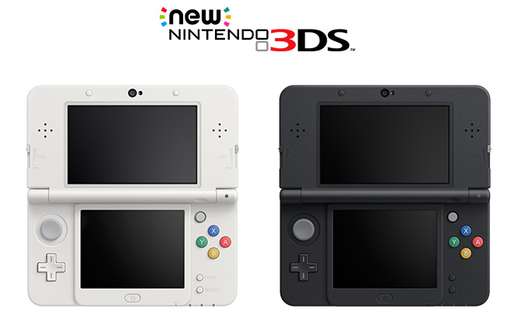
New3DS
が欲しいです!!

Slide 4
2万円
価格は
です
高いと思いますよね…

Slide 5
どうしても
欲しいんです!!
2万円
価格は
です
高いと思いますよね…

Slide 6
欲しい理由は
４つ
あります！

Slide 7
友達とゲームが
できる！

Slide 8
3DS
とは違い…
amiboを
読み込める！

Slide 9
どうぶつの森が
やりたい
New3DS
から
じゃなきゃダメなんです

Slide 10
友達とゲームの話で盛り上がれる
New3DS
から
が欲しいです!!

Slide 11
お皿洗い
を
週に3回

